Slide 1
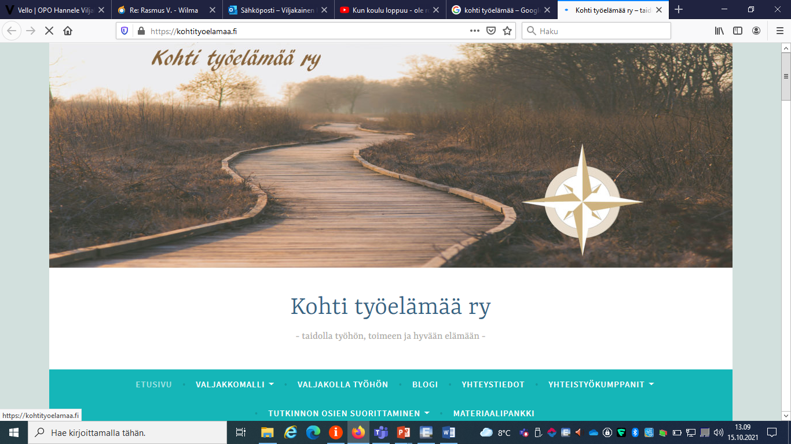
Kohti työelämää OP2
https://www.youtube.com/watch?v=0I3TEBdjhwQ&t=28s

Slide 2
Millaisia taitoja tarvitaan työelämässä 2030-luvulla?
Itsetuntemus
* Millaisia vahvuuksia ja kehittämisen kohteita meillä on suhteessa
tekemäämme työhön?
* Osaamme asettaa tavoitteita työuralla
* Tunnistamme omat tarpeet ja rajat
Muutosten sietokyky, resilienssi – taidot
* Kykyä selviytyä muutoksissa ja epävarmuudessa
* Globaalit uhat ovat ennakoimattomia, mikä merkitsee
muutosvalmiuden tarvetta ja psykologisen turvallisuuden korostumista
Työn merkityksellisyys, sopivuus suhteessa omiin arvoihin

Slide 3
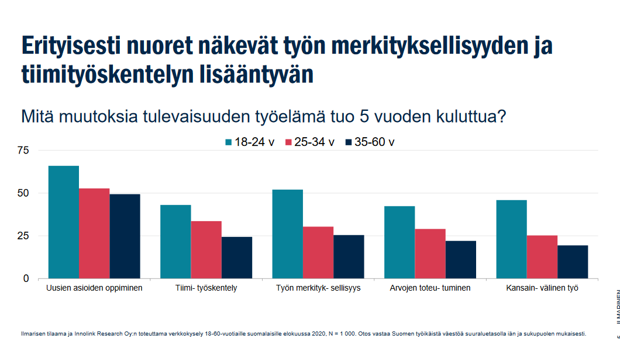
Ilmarisen tutkimuksessa selvitettiin, miten suomalaiset suhtautuvat tulevaisuuden työelämään ja omaan työkykyynsä.
•Tutkimukseen vastasi 1 000 iältään 18–60-vuotiasta henkilöä. Otos vastaa Suomen työikäistä väestöä suuraluetasolla iän ja sukupuolen mukaisesti.

Slide 4
Oman osaamisen jakaminen ja muiden osaamisen hyödyntäminen
* Valmiudet oppia uutta, ottaa oppia toisilta ja jakaa osaamista muiden
kanssa
Verkostoituminen
* Työtehtävät edellyttävät vuorovaikutusta yrityksen sisällä, mutta myös
sidosryhmien kanssa
* Verkostoituminen ja osaamisen tunnettavuus auttavat uusien
työmahdollisuuksien saamisessa
Työpaikkojen käytänteet ja asenneilmapiiri
* Ikääntyvä työväestö, kulttuurietninen monimuotoisuus
* Työajan muutokset

Slide 5
Teknologian murros
* Digitalisaatio ja tekoäly täydentävät työntekijän osaamista ja helpottavat
työn tekemistä
* Ihmisille jää työ, jossa tarvitaan luovuutta ja ongelmanratkaisukykyä,
empatiaa ja vuorovaikutustaitoja
Ilmastonmuutos ja ekologinen jälleenrakennus
* Yhteiskunnan isot muutokset energiantuotannossa, rakentamisessa ja
liikenteen uudistamissa vaikuttavat työntekoon merkittävästi
* Työpaikan olosuhteet
Lähteet:
https://www.ttl.fi/tyopiste/milla-taidoilla-parjaa-tyoelamassa-2030-luvulla/ https://www.sitra.fi/artikkelit/tyon-tulevaisuudet-megatrendien-valossa/

Slide 6
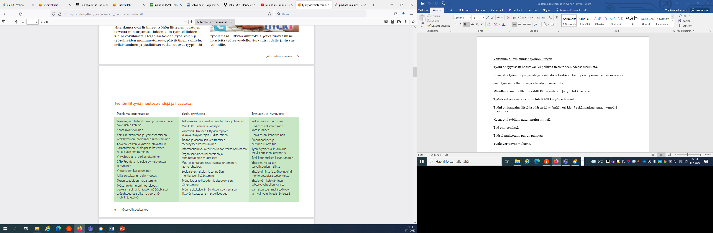
Lähde: Työturvallisuuskeskuksen julkaisuja 2013

Slide 7
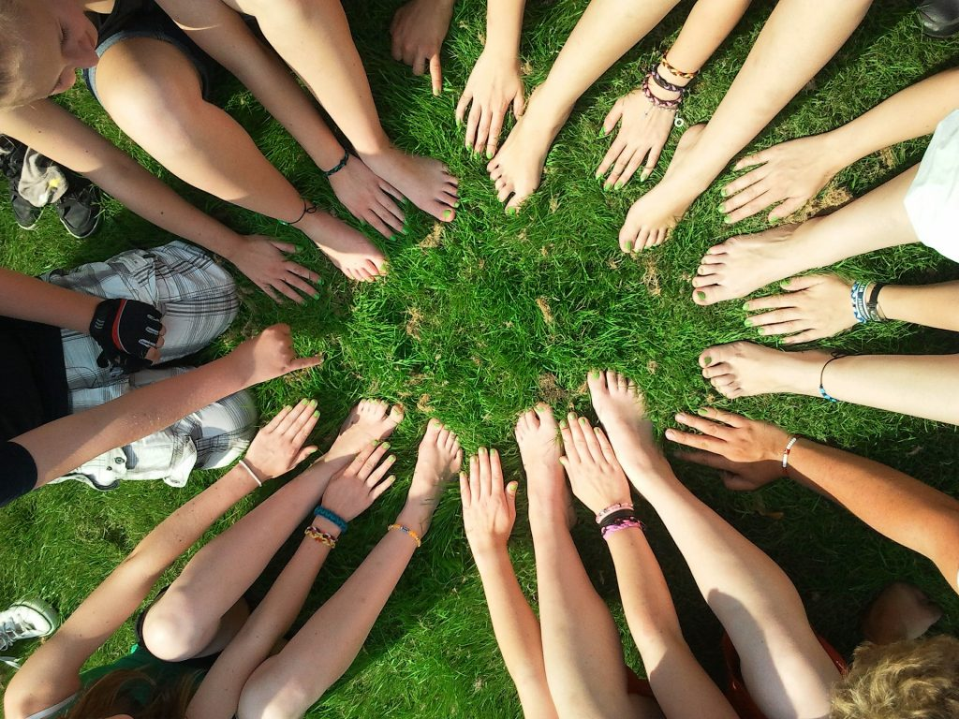
Tulevaisuuden muutokset kohtaamme kaikki yhdessä.
Nyt on sinun vuorosi?
MIKÄ ON SINUN UNELMASI?
https://www.youtube.com/watch?v=VHGXyKK_n-8&t=4s

Slide 8
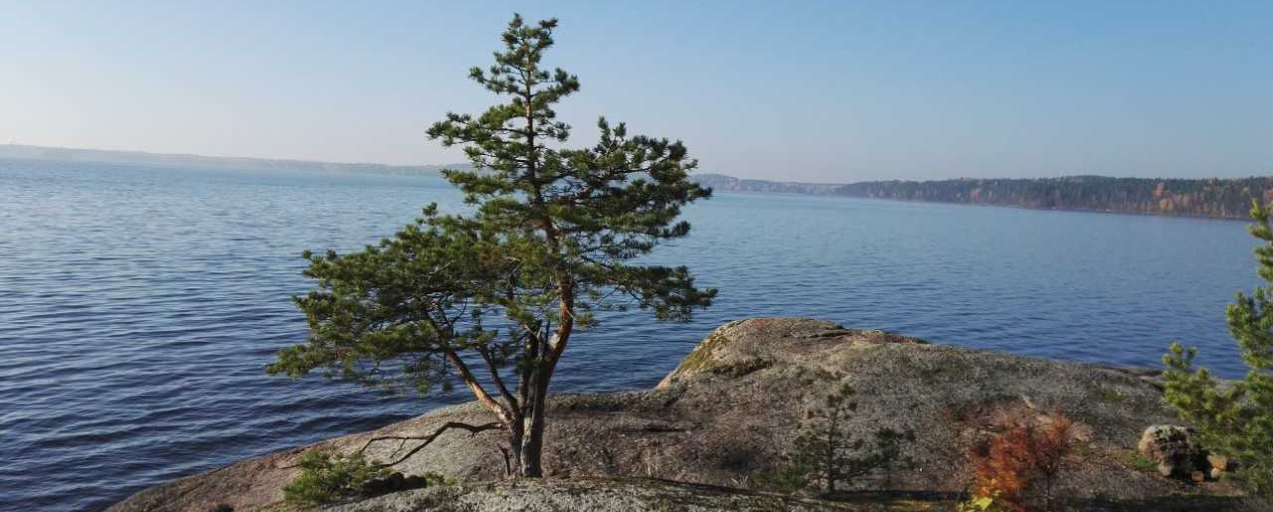
Kohti työelämää -tehtävät Pedanetissa, tehtävien palautus oman ryhmän palautuskansioon.

